Slide 1
GIAT – GEBYAR ILMIAH AKHIR TAHUN 2020
THE 2030 SUSTAINABLE DEVELOPMENT GOALS (SDGs)
Step Toward Peace and Violence Prevention Across Generations: The Potential For Early Childhood Development and Teacher Education Curricula
FAKULTAS ILMU TARBIYAH DAN KEGURUAN
UIN SUNAN KALIJAGA
YOGYAKARTA

Slide 2
Speakers:
Dr. Mahfudzhah binti Rasyid From Dept. Pendidikan Prasekolah Kementerian Pendidikan Kesultanan Oman
Dr. Cand. Laila Al Fitori, MA, Dept Tindak Lanjut dan Evaluasi Kinerja Kementerian Pendidikan Libya
Dr. Sofia Hartati, M.Si. From Dept of ECE Teacher Education, Universitas Negeri Jakarta
Dr. Parwoto, M.Pd. From Dept of ECE Teacher Education, Universitas Negeri Makasar
Dr. Siti Khadijah, M.A. From Dept of Islamic Early Education Syarif Hidayatullah State Islamic Universitas
Dr. Muqowim, M. Ag. From Sunan Kalijaga State Islamic University
Dr. Sigit Purnama, M. Pd. From Dept of Islamic Early Education Sunan Kalijaga State Islamic University

Slide 3





Slide 4


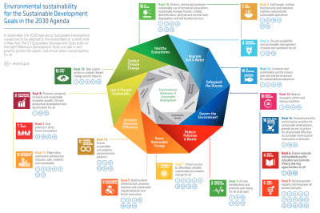
PRINSIP SDGs: Mencari yang substansi, bukan kulit
Dilaksanakan oleh dunia terkait dengan tujuan dan sasaran yang transformatif, berpusat pada manusia, komprehensif, dan berjangka panjang
TPB/SDGs harus memberi manfaat bagi semua, terutama yang rentan (Sasaran); serta pelaksanaannya melibatkan semua pemangku kepentingan (pelaku)
Universal
Integration
No-one Left behind
TPB/SDGs dilaksanakan secara terintegrasi dan saling terkait pada semua dimensi sosial, ekonomi dan lingkungan

Slide 5
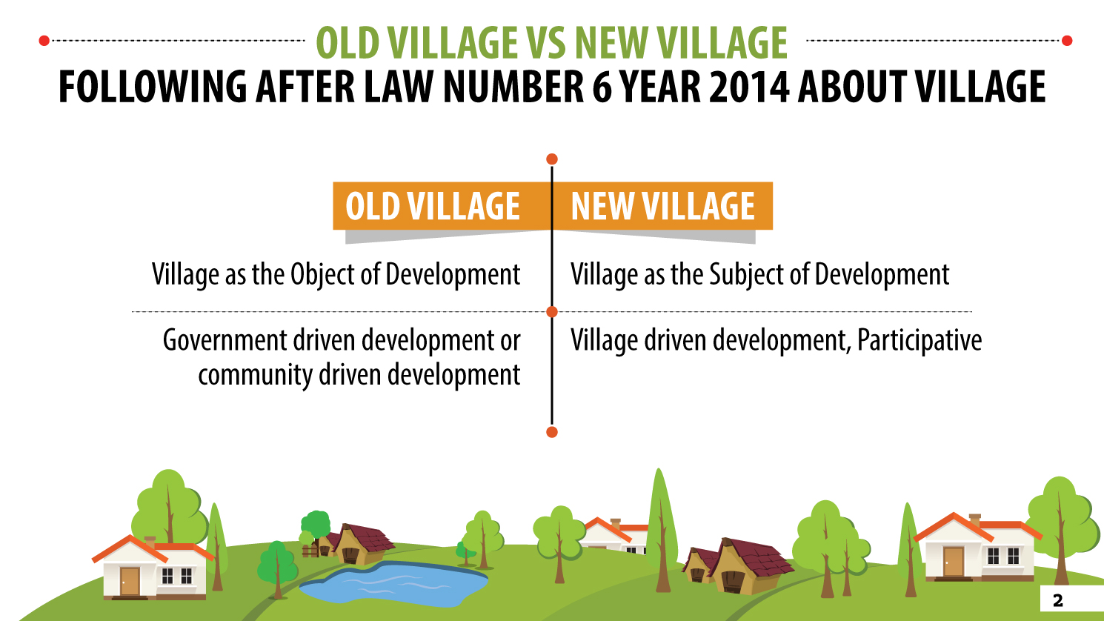
PENDIDIKAN ANAK USIA DINI SEDINI MUNGKIN
Pendidikan Sejak Dalam Kandungan
Aspek Spiritual Religius
Aspek Psikologis
Aspek Kesehatan/Nutrisi
Aspek Kesehatan Lingkungan
Aspek kehidupan harmonis
Pendidikan Pasca Lahir
Kangaroo Care: meletakkan bayi di atas dada ibunya langsung setelah lahir
Menghangatkan
Kasih sayang/ikatan batin/ketenangan menjadi modal utama tumbuh nilai
Kenyamanan
Menyusui bukan sekedar menjadikan anak kenyang, namun:
Menyalurkan nilai-nilai: kasih sayang, kelembutan, trust, tanggung jawab
Memberikan rasa nyaman dan tenang

Slide 6
PENDIDIKAN ANAK USIA DINI MODEL ABK
Model ABK (Afective Before Knowladge) untuk PAUD
Implementasi:
Pendidikan tidak berbasis pada materi, namun pada nilai-nilai tertentu, misal nilai kemandirian, kerja keras, nilai berjuang, kepedulian, dsb;
Misal nilai kemandirian, anak dijadwal melapor ke Guru jaga siapa dan menagapa temannya tidak masuk;
Nilai Kerja keras dan berjuang melalui Olah Raga dan Renang
Kepekaan sosial melalui musik

Slide 7
PENDIDIKAN ANAK USIA DINI DALAM PELAKSANAAN TPB/SDGS
Model ABK (Afective Before Knowladge) untuk PAUD
Implementasi:
Pendidikan dilaksanakan secara solid oleh semua lingkungan pendidikan;
Pendidikan di sekolah dilakukan dengan pendekatan yg komprehensif, yaitu: pembiasaan, keteladanan, dan kultur

Slide 8
LESSON LEARNED FROM TAKASAKA KINDERGARTEN NAGOYA, JAPAN

Slide 9
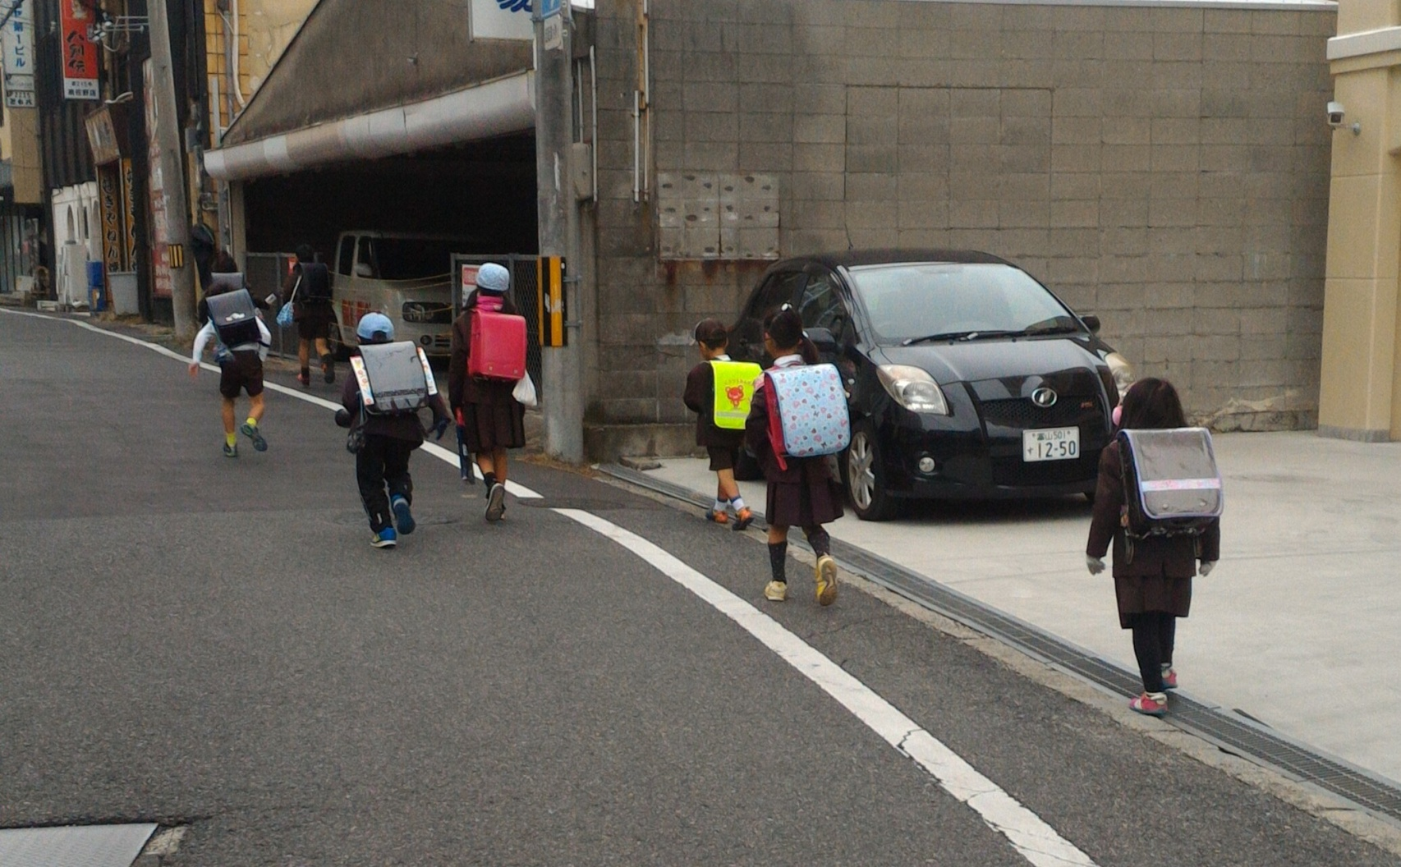

Slide 10
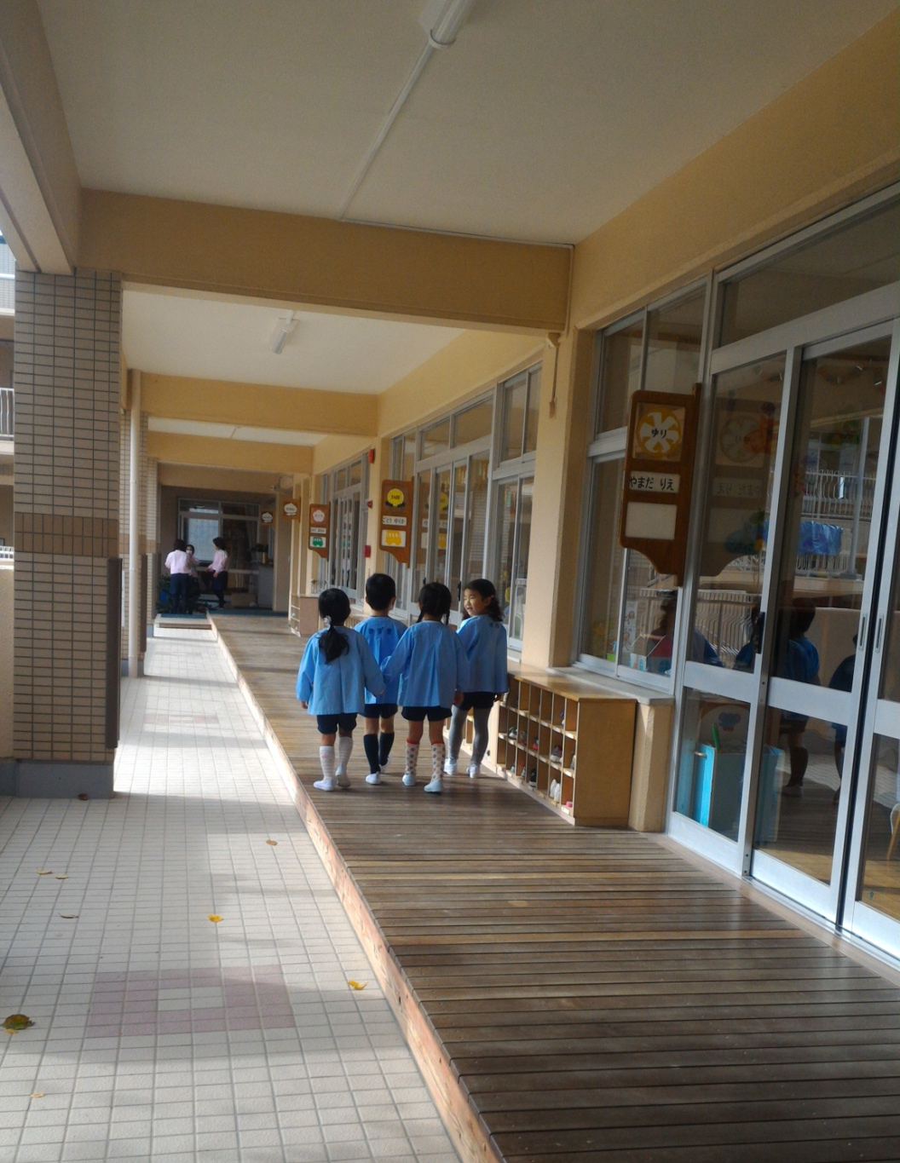

Slide 11
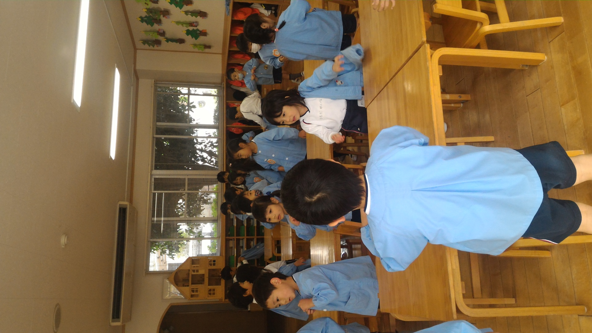

Slide 12
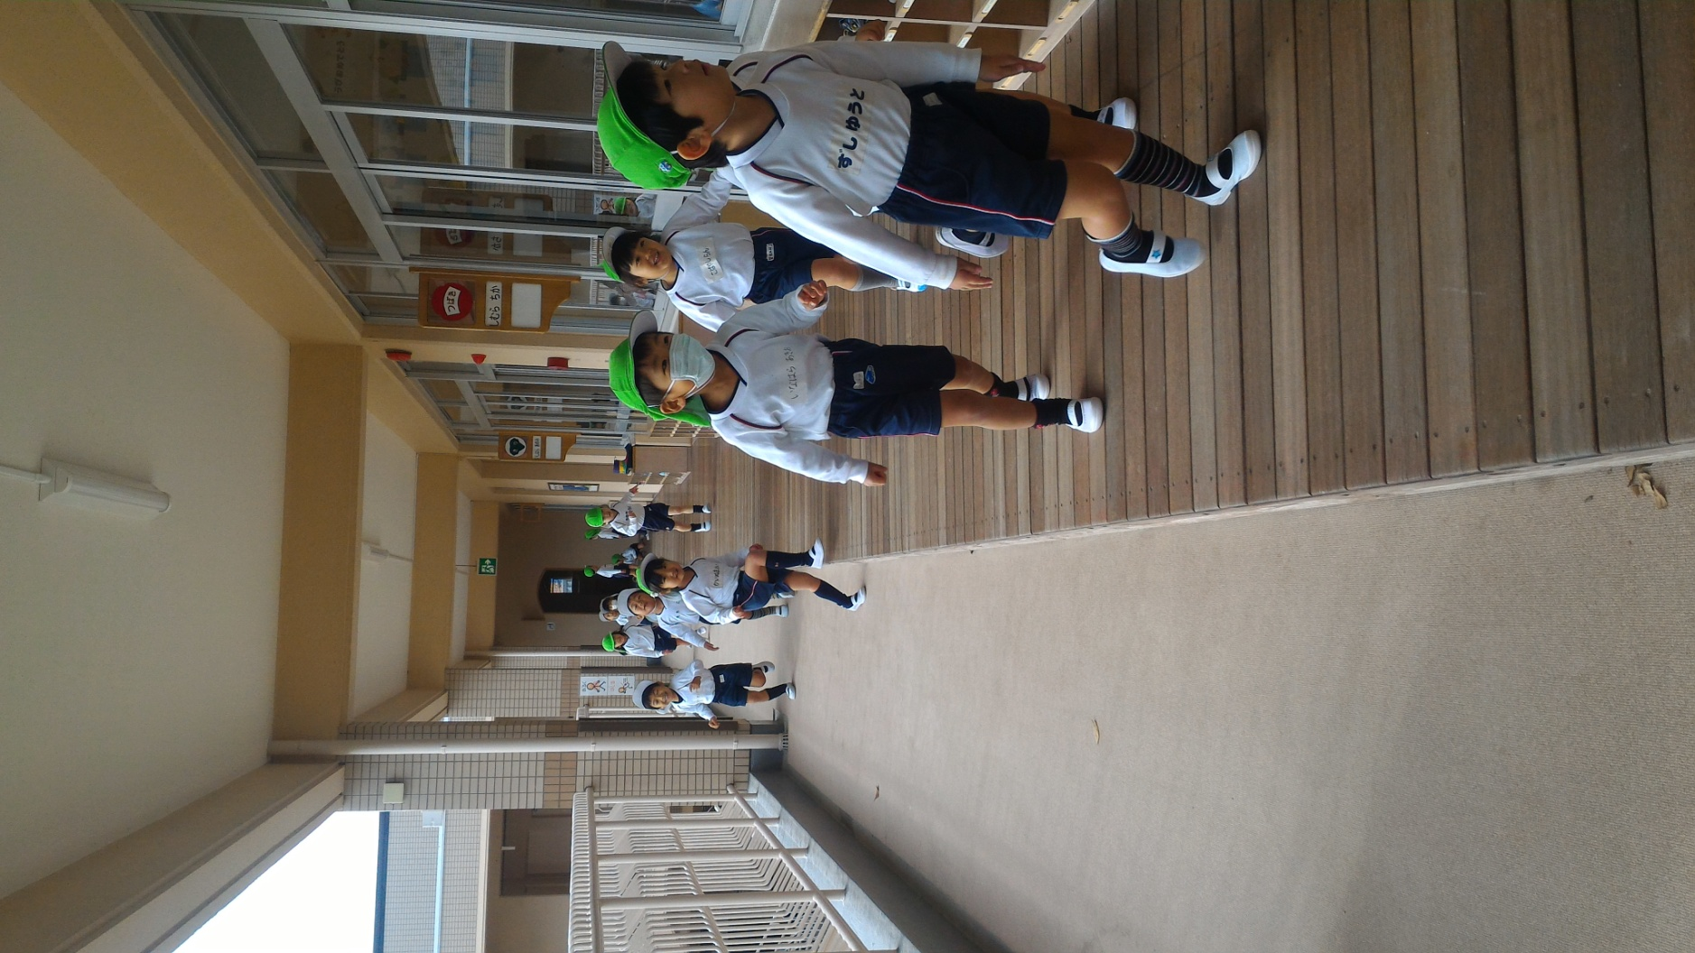

Slide 13
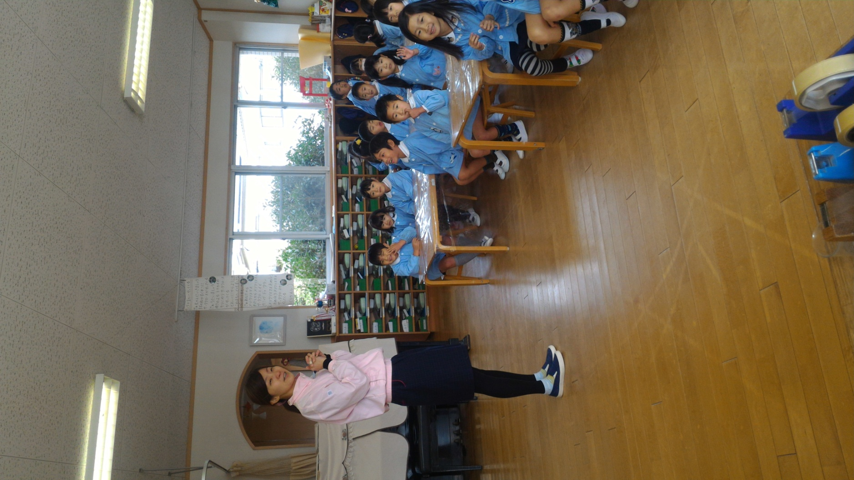

Slide 14
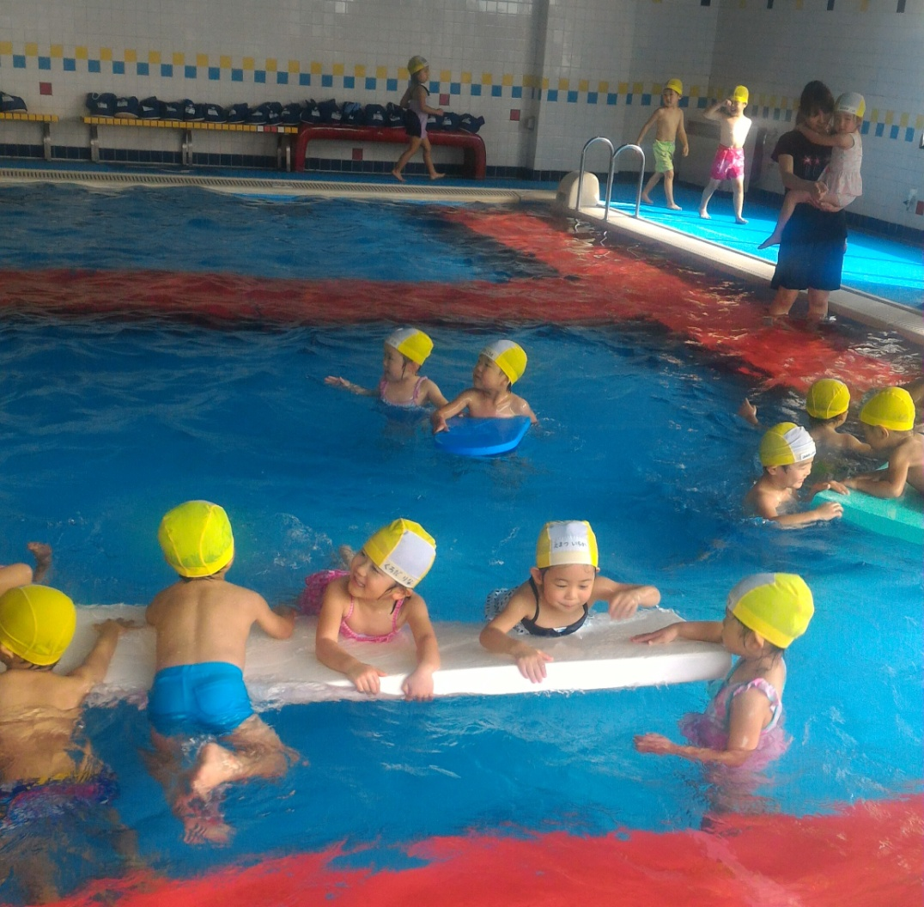

Slide 15
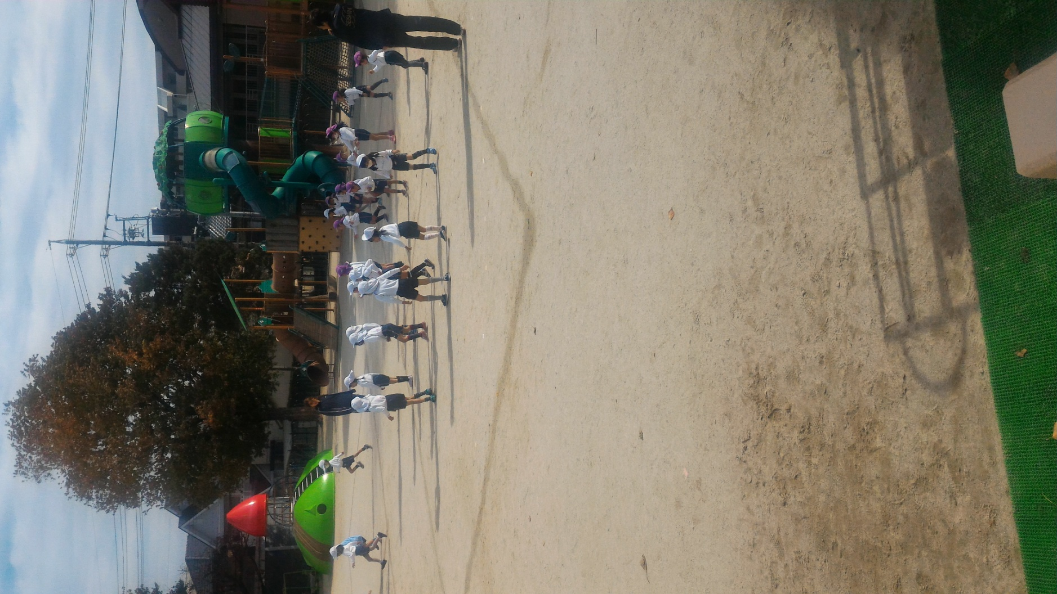

Slide 16


Slide 17
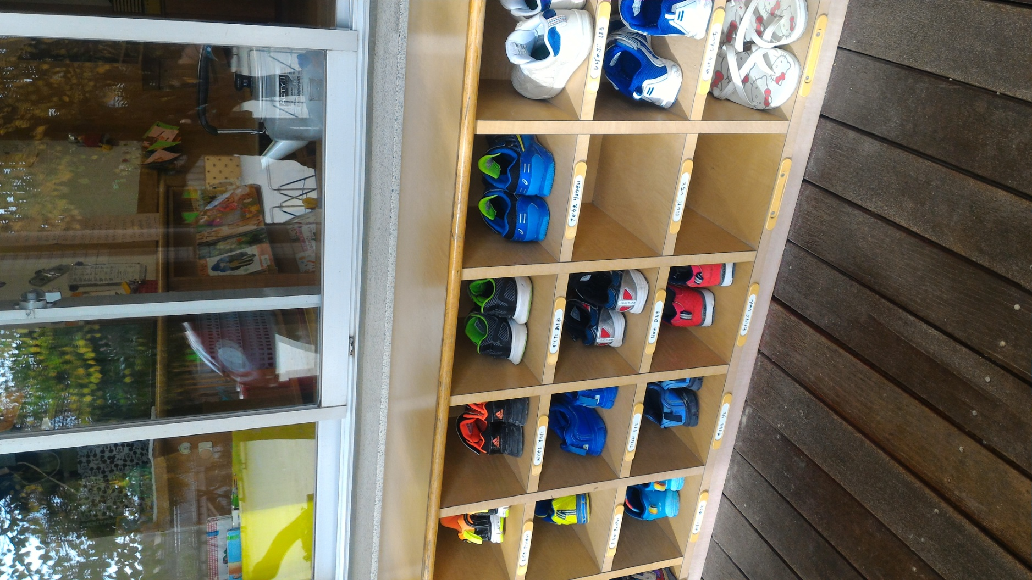

Slide 18
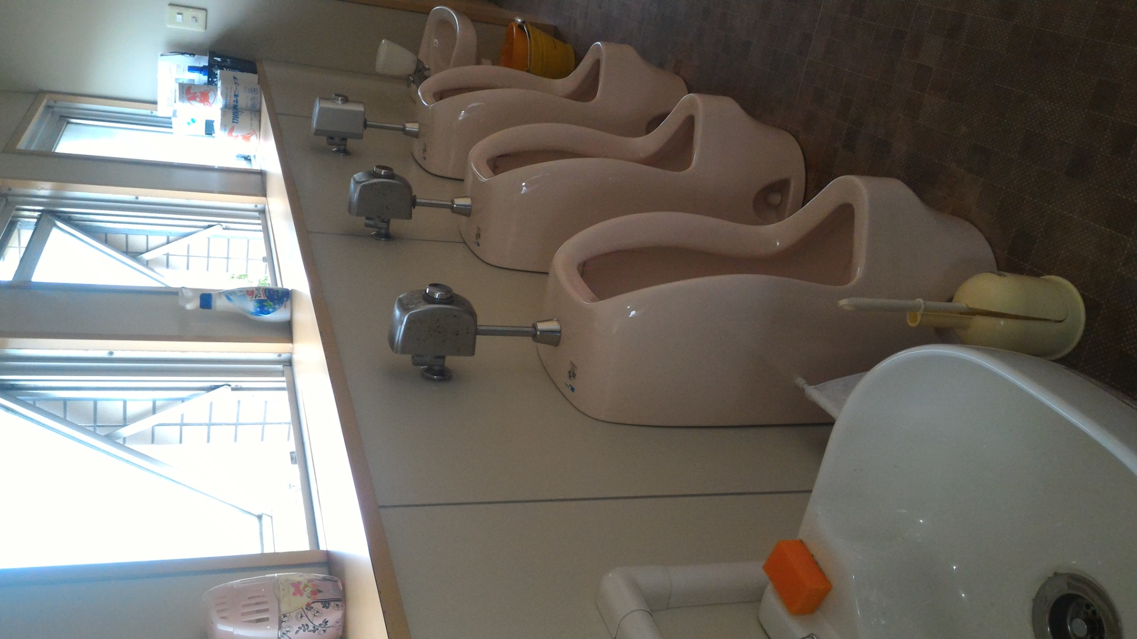

Slide 19
TERIMA KASIH

